Slide 1
Sermón del Monte

Slide 2
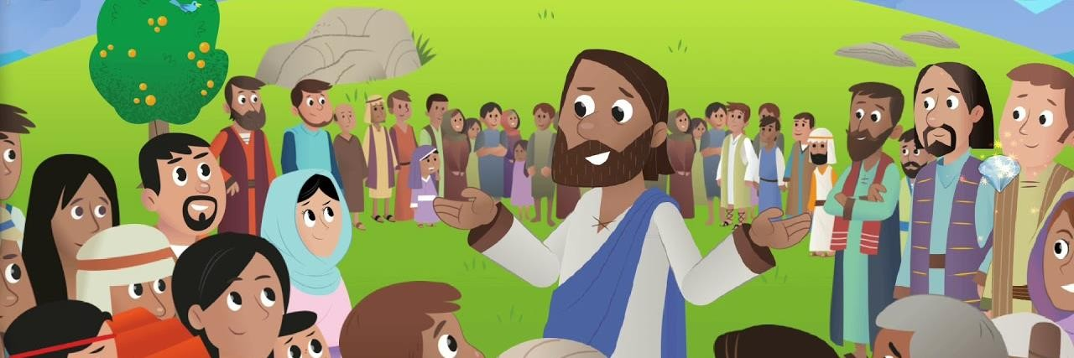




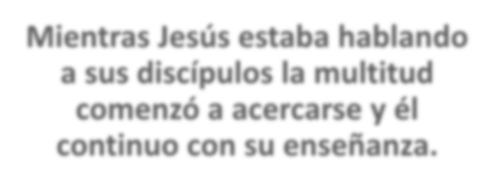
Este sermón es llamado así, porque Jesús lo hablo en una colina o cerro
Mientras Jesús estaba hablando a sus discípulos la multitud comenzó a acercarse y él continuo con su enseñanza.

Slide 3
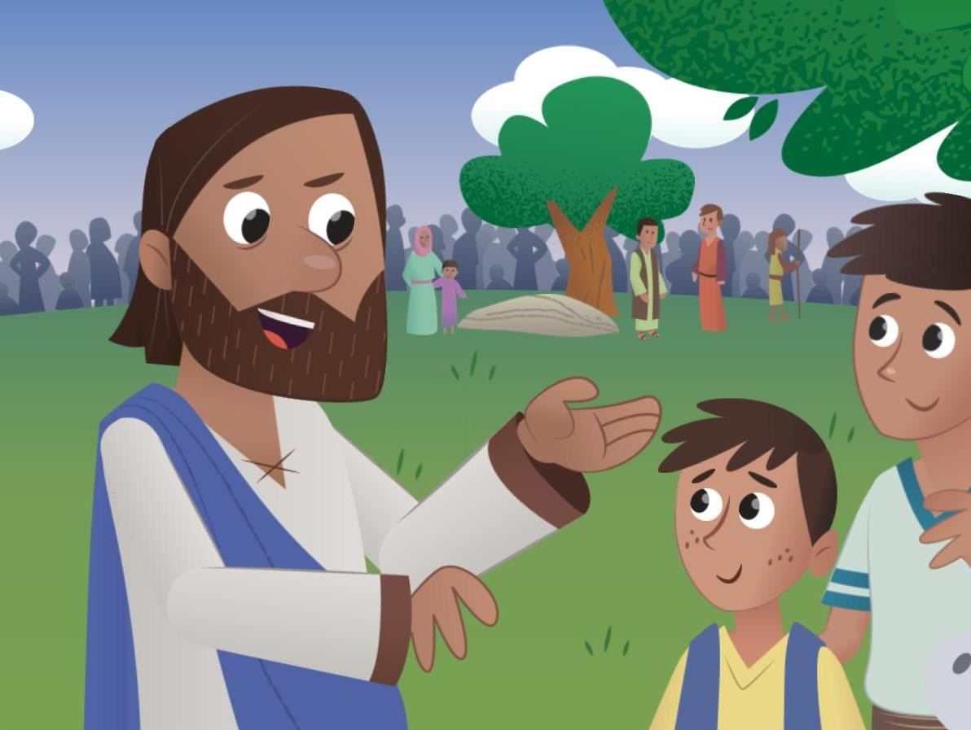

¿Sabías que?
En ese tiempo era común que el profesor o maestro se sentara para enseñar..
Teniendo a las personas a su alrededor.

Slide 4

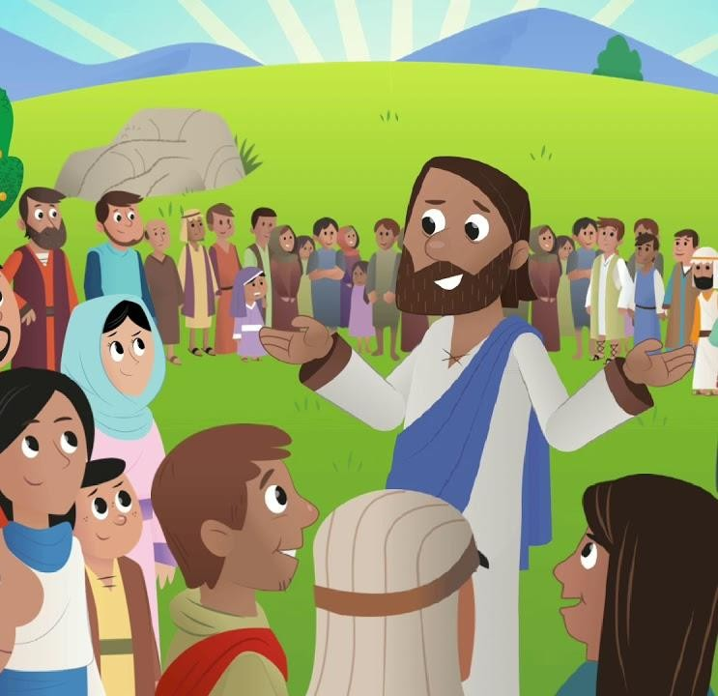

Para Dios es más importante la obediencia
Jesus enseñó en ese momento que el dinero, posición social o autoridad no son importantes es su reino
Lo importante es la obediencia fiel a Dios

Slide 5


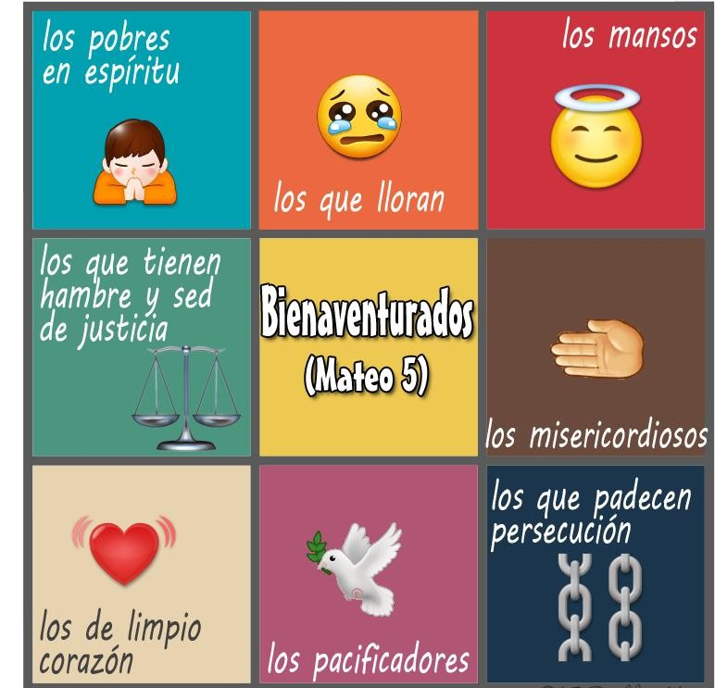
Bienaventuranzas
Ahora completalas en tu cuaderno

